Slide 1
Vývoj a přístupy BSS
BSSb1101 Úvod do Bezpečnostních a strategických studií, 13. 11. 2024
Lucie Konečná

Slide 2
BSS – obecné informace
Podobor mezinárodních vztahů
Negativní vymezení bezpečnosti
Rozšiřování agendy BSS
Bezpečnost jako multidisciplinární pojem
Konceptualizační otázky bezpečnosti:
  1.otázka: „Čí bezpečnost?“ se zaměřuje na objekty bezpečnosti.
  2. otázka: „Bezpečnost jakých hodnot?“ slouží k definování souboru ohrozitelných hodnot, jejichž bezpečnost má být zajišťována.
  3. otázka: „Bezpečnost před čím?“ se zaměřuje na zdroje hrozeb.
  4. otázka: „Kolik bezpečnosti?“ vychází z teze, že referenční objekt může být chráněn jen do určité míry, nikdy ne absolutně.

Slide 3
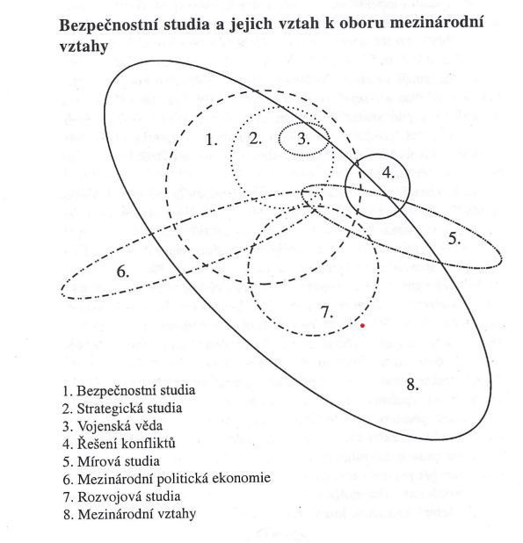

Slide 4
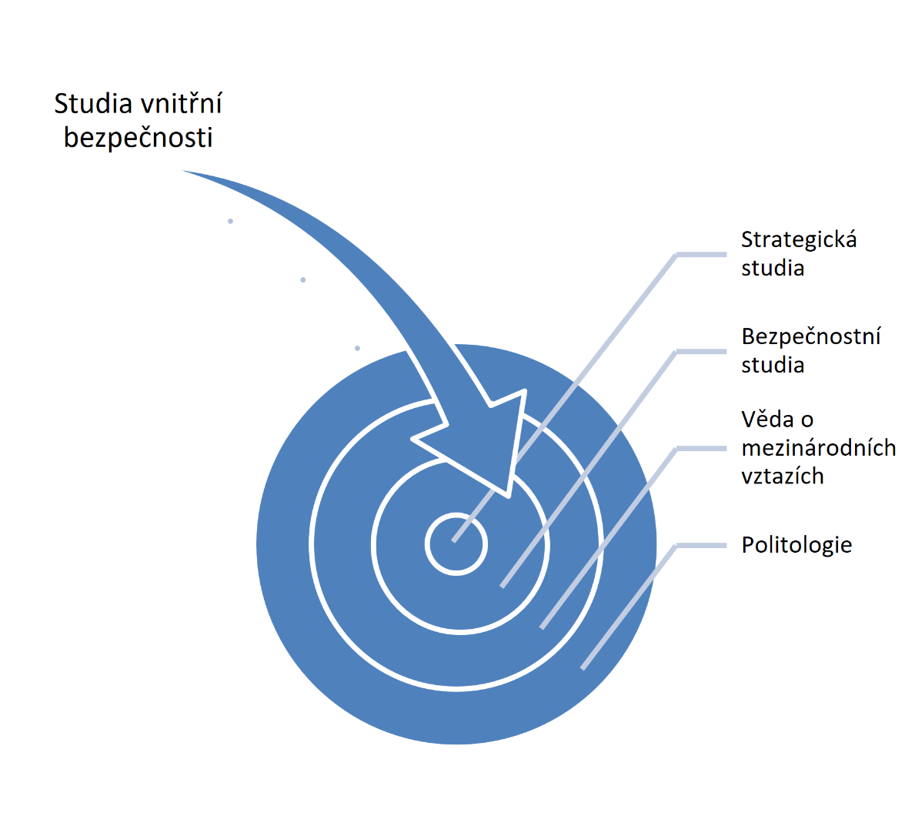
Pozice bezpečnostních a strategických studií

Slide 5
Bezpečnostní a strategická studia ve spektru vybraných věd
BSS
Psychologie (jednání člověka v bezpečnostním kontextu)
Sociologie (společenské jevy a procesy v bezpečnostním kontextu
Filozofie a etika (myšlenková a hodnotová východiska)
Ekonomie a management (alokace zdrojů v bezpečnostní oblasti)
Právní věda (normativní právní systém a jeho dopady)
Historie (poznání historických determinantů a poznatků)

Slide 6
Vývoj BSS
Existují různá pojetí vazeb mezi bezpečnostními a strategickými studiemi, případně dalšími obory (někdy je odlišení závislé na geograficko-kulturním kontextu, jindy na přístupu k výzkumu bezpečnosti a strategie). Zřejmě nejčastější je v současnosti pojetí, které strategická studia chápe jako specifický sub-obor, zabývající se dominantně „tradiční“, resp. vojenskou bezpečností.
Sedm základních období:
  Meziválečné období
  Padesátá léta
  Období 1955-1965
  Období 1965-1980
  Období 1980-1989/1990
  Období po skončení bipolární konfrontace
  Období po 11. září

Slide 7
Mezinárodní „bezpečnostní“ pracoviště
ISSA - International Strategic Studies Association (http://www.strategicstudies.org/)
SIPRI – Stockholm International Peace Research Institute (https://www.sipri.org/)
PRIO - The Peace Research Institute Oslo (https://www.prio.org/)
UCDP – Uppsala Conflict Data Program (https://ucdp.uu.se/)
FFP – Fund for Peace (https://fragilestatesindex.org/)
GTD – Global Terrorism Databases (https://www.start.umd.edu/gtd/)

Slide 8
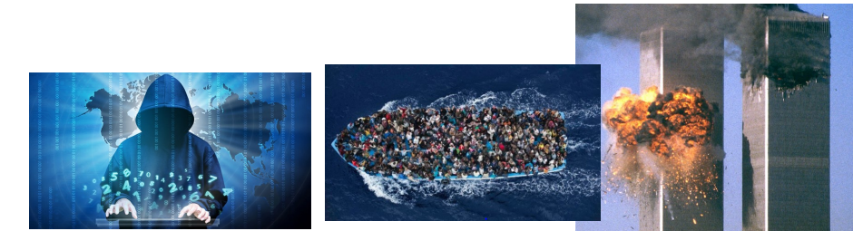

Rozšiřování konceptu bezpečnosti
Vertikální vs. Horizontální osa bezpečnosti

Slide 9
Teoretické přístupy BSS
Kritická bezpečnostní studia
Torontská škola
Kodaňská škola
Velšská škola
Pařížská škola

Slide 10
Kritická bezpečnostní studia
Směr, který se konstruoval v průběhu 90. let
Podle Waisové existují dvě hlavní charakteristiky:
  Zkoumání rozdílů mezi euro-atlantickým přístupem a přístupem autorů Třetího světa
  Pojetí individua jako samostatného referenčního objektu
Mohammed Ayoob - teorie subalterního realismu:
  Kritika zaměření na vnější hrozby
  Rozdílné postavení států na periférii a států v euro-atlantickém prostoru
  Vyloučení států Třetího světa ze světové bezpečnosti

Slide 11
Torontská škola
1994 konference v Torontu York University (Strategies in Conflict: Critical Approaches to Security Studies)
Keith Krause a Michael C. Williams - Critical Security Studies: Concepts and Cases
Tři hlavní body:
  Otázky ohledně referenčního objektu bezpečnosti
  Bezpečnost něco více než pouze vojenská bezpečnost
  Změna způsobů studia bezpečnosti - zaměření na hodnoty, myšlenky a normy lidské bezpečnosti

Slide 12
Kodaňská škola
Počátek 90. let - Barry Buzan, Ole Weaver and Jaap de Wilde - Security: A New Framework for Analysis
Staré vs. nové pojetí bezpečnosti
Pět druhů analytických rovin
Sektorový přístup – rozlišení podle toho, jakou oblastí bezpečnosti se zabývá (vojenská, politická, ekonomická, společenská, environmentální bezpečnost)
Teorie regionálních bezpečnostních komplexů
Sekuritizace

Slide 13
Kodaňská škola - Sekuritizace
Sekuritizace = intersubjektivní proces (sociálně konstruovaný proces - bezpečnost je nutné chápat v interakci mezi aktéry)
Referenční objekty, aktéři sekuritizace a funkcionální aktéři
Sekuritizační aktér je subjekt, který prostřednictvím řečového aktu prezentuje určitý problém jako bezpečnostní hrozbu – 2 fáze:
  Zobrazení určitého problému jako existenční hrozby
  Přijetí jevu jako hrozby a následné přijetí vhodných opatření
Tři aspekty ovlivňující úspěšnost sekuritizace:
  Povaha hrozby
  Vnější kontext
  Jazyková a gramatická kritéria řečového aktu

Slide 14
Kodaňská škola - Sekuritizace
typy jednotek:
o referenční objekty – ty jednotky, které cítí existenční ohrožení a mohou si legitimně nárokovat právo na přežití
o aktéři sekuritizace – hybatelé sekuritizace, prohlašují ref. objekty za existenčně ohrožené
o funkcionální aktéři – ti, kteří ovlivňují bezpečnostní politiku, ale nepatří mezi aktéry sekuritizace
Př. znečištění řeky Bečvy 2020

Slide 15
Kodaňská škola – Teorie regionálních bezpečnostních komplexů
Klasická globální rovina z dob studené války je pryč, největší relevanci mají regiony
Definice BK= „skupina států, jejichž hlavní bezpečnostní náhledy a starosti jsou natolik provázané, že problémy národní bezpečnosti každého z nich nelze přiměřeně analyzovat či řešit odděleně“
BK lze zachytit na škále: negativní – vzniklé na základě konfliktu; neutrální – bezpečnostní režimy, kde se státy sice vnímají jako hrozby, nicméně v zájmu omezení bezp. dilemat uzavřely dohodu na určitou dobu; pozitivní – pluralistické bezp. společenství, kde se nechystají státy použít sílu ani to od druhých nečekají;

Slide 16
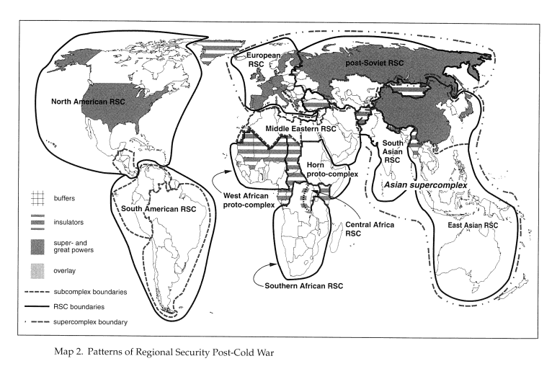
Kodaňská škola – Teorie regionálních bezpečnostních komplexů
Čtyři základní vlastnosti všech RBK:
  Složený minimálně ze dvou států
  Geograficky koherentní uskupení
  Vzájemná bezpečnostní závislost
  Bezpečnostní závislost hluboce ukotvená nikoliv permanentní

Slide 17
Bezpečnostní architektura a vztahy mezi státy
Aliance= Institucionální systém uspořádání vztahů mezi státy zaručující jejich bezpečnost. Vychází z předpokladu, že otázky a problémy související s bezpečností států nelze řešit individuálně.
Kooperativní bezpečnost – trvalé úsilí o snížení rizika války, která není zaměřena na konkrétní stát nebo koalici států.
Kolektivní bezpečnost - státy se vyhýbají použití síly ve vzájemných vztazích (dvě zásady - povinnost řešit všechny spory mírovou cestou, zákaz použití síly ve vzájemných vztazích).
Kolektivní obrana - systém společné obrany proti vnějším hrozbám, tedy proti útokům států, které nejsou členy organizace.

Slide 18
Kodaňská škola – Vojenský a politický sektor
Vojenský sektor – tradiční bezpečnostní studia
Vojenský sektor – referenční objekt nejčastěji stát, sekuritizační aktér – vládnoucí pol. elita, největší hrozba – válka a konflikty
Politický sektor - referenční objekt - stabilita a suverenita státu, sekuritizační aktér – političtí vůdci, hrozby - všechny nevojenské hrozby vůči st. suverenitě a legitimitě (př. separatistické tendence, regionální integrace, puče, protivládní protesty aj.)

Slide 19
Kodaňská škola – Ekonomický a environmentální sektor
Ekonomický sektor - referenčním objektem mohou být jednotlivci, někdy státy (ekonomická stabilita a prosperita) a někdy celá mezinárodní ekonomika, sekuritizační aktér – státní orgány, mezivládní organizace a někdy i společnosti/firmy, hrozby – ekonomické ztráty, kolaps celé ekonomiky aj.
Environmentální sektor - referenční objekt je životní prostředí nebo některé jeho strategické složky či zachování současné úrovně civilizace, aktéři sekuritizace – vlády, vládní agentury a mezivládní organizace (vlády stanovují pravidla pro aktéry, vynucují jejich dodržování), hrozby – narušení ekosystémů, potravinové problémy, energetické problémy aj.

Slide 20
Environmentální sektor
Témata environmentální agendy:
1.Narušení ekosystémů (změna klimatu, úbytek biodiverzity, desertifikace)
2.Energetické problémy (vyčerpání přír. zdrojů, nejrůznější formy znečištění)
3.Populační problémy (nárůst obyvatelstva a spotřeba přesahující únosnou kapacitu Země)
4.Potravinové problémy (chudoba, hladomor)
5.Ekonomické problémy (ochrana dlouhodobě neudržitelných způsobu výroby)
6.Občanské spory (poškození ŽP v důsledku konfliktů + násilné konflikty vyplývající z degradace ŽP)

Slide 21
Kodaňská škola – Společenský sektor
Společenská bezpečnost = identitární bezpečnost
Referenční objekt – národní bezpečnost, společenství/komunita
Aktér sekuritizace – vůdci (političtí, duchovní, kmenoví atd.)
Ohrožení identity:
  a) Migrace
  b) Horizontální konkurence
  c) Vertikální konkurence
  d) Masivní úbytek populace
Důležitý je způsob, jakým je identita konstruována, př.: Separace, Numerická převaha, Jazyk, Kulturní zvyky, Melting pot, Integrace skupin s vlastní historií atd.

Slide 22
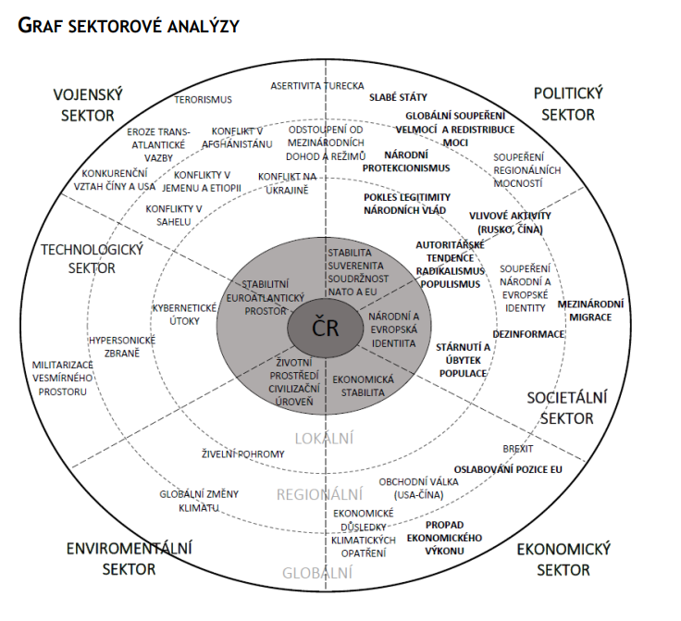
Kodaňská škola – sektorová analýza

Slide 23
Velšská a Pařížská škola
Velšská škola – rozšíření na nevojenské hrozby, referenční objekty – individuální lidské bytosti – koncept emancipace
Koncept emancipace – lidská nezávislost (vzdělání, ekonomický růst, zdravé životní prostředí aj.)
Velšská škola - Steve Smith (Critical Security Studies and World Politics), Ken Booth (Theory of World Security)
Pařížská škola – sociologický pohled – význam slova a jeho vliv na realitu, bezpečnost je formována bezpečnostními profesionály - nadnárodní sítě bezpečnostních profesionálů - (in)securitization process - (ne)sekuritizační proces
Pařížská škola – Didier Bigo a Pierre Bourdieu, časopis Cultures et Conflits

Slide 24
Děkuji za pozornost

